Slide 1
HUDEBNÍ VÝCHOVA JAKO PROSTŘEDEK ZKVALITNĚNÍ TŘÍDNÍHO KLIMATU
Adéla Příkazká
2024

Slide 2
CÍL DIPLOMOVÉ PRÁCE
zmapovat široké spektrum hudebně výchovných aktivit
navrhnout konkrétní hudebně výchovné aktivity, které budou posilovat a aktivně podporovat harmonické mezilidské vztahy a celkovou pohodu ve třídě

Slide 3
DŮVOD VOLBY TÉMATU
specializace hudební výchova
přínos do praxe → vytvořený soubor hudebních aktivit
spojení s podstatným prvkem vzdělávání = třídní klima

Slide 4
TEORETICKÁ ČÁST
Vývojové charakteristiky dítěte mladšího školního věku
kognitivní, emoční a sociální vývoj + vliv hudby na vývoj dítěte
Klíčové pojmy spojené s třídním klimatem
definice, faktory, spolutvůrci, způsoby měření třídního klimatu
Základní principy hudební výchovy na 1. stupni základní školy
obsah a cíle hudební výchovy, HV v RVP ZV, aktuální problémy HV
Navržený soubor hudebně výchovných aktivit

Slide 5
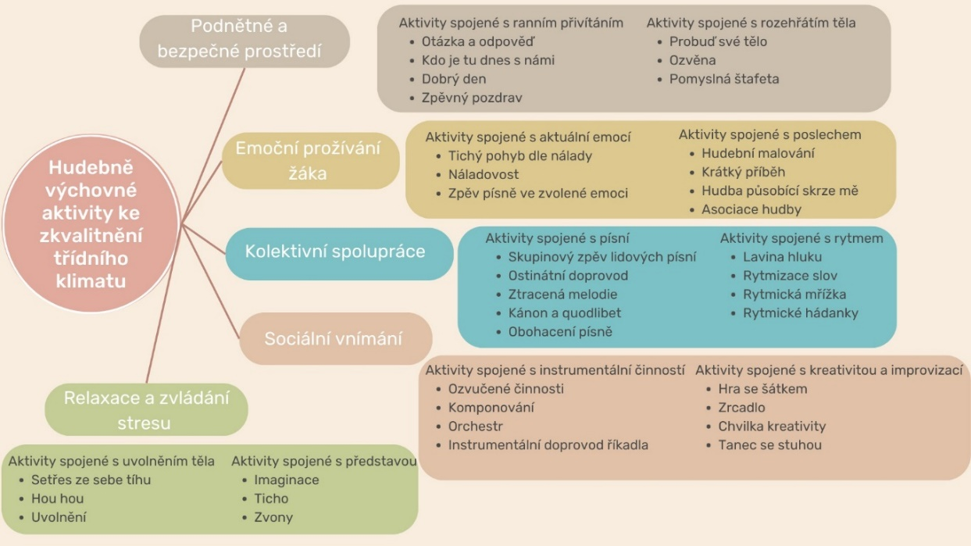
HUDEBNĚ VÝCHOVNÉ AKTIVITY
nabízí bohatou paletu hudebních aktivit, které mohou pedagogové integrovat do své výuky
UKÁZKA
Zpřehledněný soubor aktivit:

Slide 6
PRAKTICKÁ ČÁST - VÝZKUM
Cíl: aplikovat hudebně výchovné aktivity do praxe a tím pozitivně ovlivnit třídní klima
Učitel tyto aktivity zařazoval nejen do hodin hudební výchovy, ale i napříč předměty, aby tím zvýšil intenzitu a pravidelnost působení hudby na žáky.

Slide 7
METODY VÝZKUMU
standardizovaný dotazník Naše třída (Lašek, 2001)
experiment (technika paralelních skupin)
REALIZACE VÝZKUMU
- fakultní základní škola
- výzkumným vzorek: žáci 3. třídy (experimentální 3. B, kontrolní 3. C)
- doba trvání: 5 měsíců (říjen 2023 – únor 2024)
PŘÍKLAD STANOVENÉ HYPOTÉZY:
H1: Jestliže učitel nad rámec běžné výuky HV zařazuje hudební aktivity do výuky, pak přispívá k pozitivnímu rozvoji třídního klimatu.

Slide 8
UKÁZKY ZÍSKANÝCH DAT
Tabulka 1: Klima třídy 3. B na začátku výzkumu
Komentář:
Třída 3. B se od pásma běžných hodnot odchylovala velmi mírně. Všechny naměřené hodnoty odpovídaly příznivému třídnímu klimatu a až na obtížnost učení, byly v pásmu běžných hodnot, které uvádí Lašek (2001). Naším cílem bylo skrze hudební aktivity klima zkvalitnit.
Oblast klimatu | Pásmo běžných hodnot | Aritmetický průměr třídy 3. B
Spokojenost ve třídě | 10,0-14,4 | 13, 09
Třenice ve třídě | 6,9-13,1 | 7, 87
Soutěživost ve třídě | 9,7-14,8 | 10, 57
Obtížnost učení | 6,2-11,1 | 5, 87
Soudržnost třídy | 6,4-12,9 | 10, 83

Slide 9
Tabulka 5: Srovnání výsledků třídy 3. B
Komentář:
Tabulka ukazuje hodnoty, které byly naměřeny v úvodu a na konci výzkumu. Můžeme vyčíst, že klima třídy 3. B se po pětiměsíčním zařazování hudebně výchovných aktivit zkvalitnilo. Téměř ve všech oblastech došlo ke zlepšení.
Oblast klimatu | Klima na začátku | Klima na konci
Spokojenost ve třídě | 13, 09 | 13, 42
Třenice ve třídě | 7, 87 | 7, 63
Soutěživost ve třídě | 10, 57 | 10, 25
Obtížnost učení | 5, 87 | 6, 92
Soudržnost třídy | 10, 83 | 10, 83

Slide 10
Tabulka 7: Srovnání mezi třídami
Komentář:
Tabulka 7 zaznamenává srovnání mezi experimentální a kontrolní třídou.
Oblast klimatu | Klima ve 3. B | Klima ve 3. C
Spokojenost ve třídě | 13, 42 | 13, 23
Třenice ve třídě | 7, 63 | 8,15
Soutěživost ve třídě | 10, 25 | 10, 28
Obtížnost učení | 6, 92 | 6
Soudržnost třídy | 10, 83 | 7, 52

Slide 11
ZÁVĚRY
ověření hypotéz
zhodnocení výzkumu
doporučení do praxe
celkový závěr a přínos diplomové práce
Výsledky diplomové práce přispívají k lepšímu porozumění role hudební výchovy v celkovém rozvoji dětí a vytváření podpůrného prostředí pro učení a růst.

